Slide 1




L’Hebdo pro
L’ESSENTIEL DE VOS INFOS MARCHE
Edition du 17/12/2019 – Semaine 50

Slide 2

sommaire
SEMAINE 50
Votre actualité…
  Rappel du process d’ouverture de compte
L’HEBDO PRO – Semaine S17 2018
L’HEBDO PRO – Semaine S50 2019

Slide 3
Ouverture de compte / FORFAIT
Rappel
Lors de l’ouverture d’un compte ou d’un forfait il est impératif de :
Choisir le barème correspondant au forfait ou compte choisi :
  Le forfait auto entrepreneur doit être rattaché au barème auto entrepreneur
  Le Compte courant entreprise ou forfait Libre Convergence / Agri – viti/ Labelis / Franchise et vous au barème Pro
  Le forfait SCI au barème SCI
  Le Compte Excèdent Pro au barème Compte Excèdent Pro
  Le forfait association ou compte Association au barème association
L’HEBDO PRO – Semaine S50 2019

Slide 4
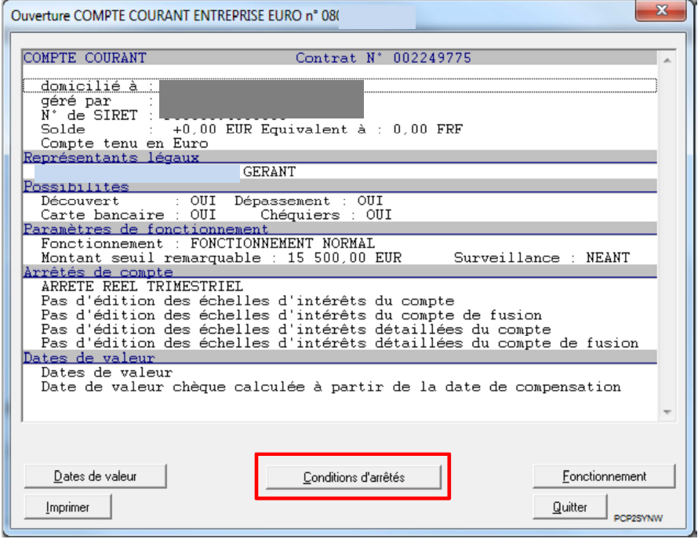
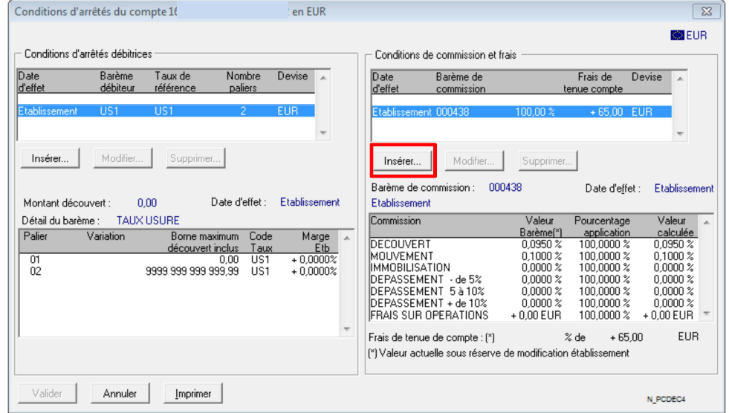
Ouverture de compte / FORFAIT
L’HEBDO PRO – Semaine S50 2019

Slide 5
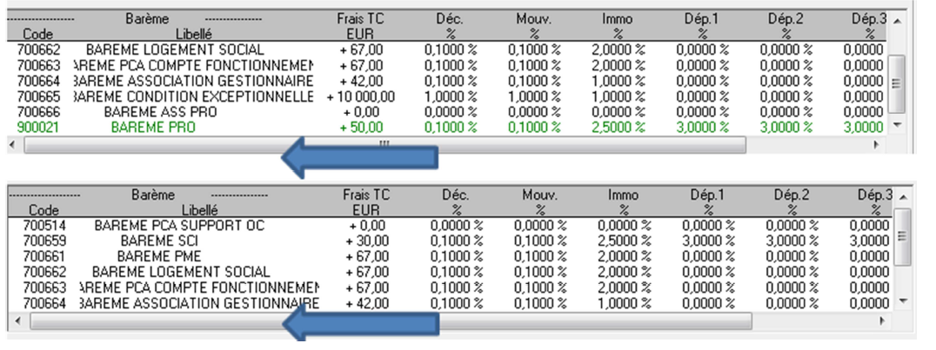
Ouverture de compte / FORFAIT
Sélectionner le barème selon le cas
L’HEBDO PRO – Semaine S50 2019

Slide 6
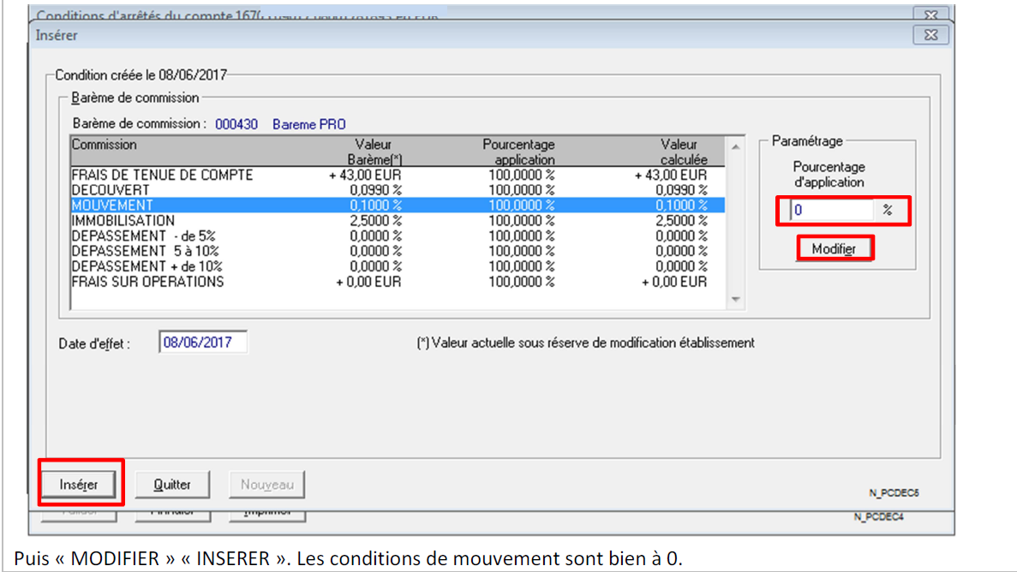
Ouverture de compte / FORFAIT
Mettre la tarification correspondant à la plaquette de tarification
  Pour la SCI PRO et le forfait « Labellis Santé » les commissions de mouvement doivent être de 0 euro
Pour changer ces commissions de mouvement, cliquer sur la ligne MOUVEMENT et remplacer les 100% par 0.
L’HEBDO PRO – Semaine S50 2019

Slide 7
Ouverture de compte / FORFAIT
Pour vous aider vous trouverez sous la Rubrique des Commerciaux un mode opératoire pour la création de PP ou PM suivi du mode opératoire de l’ouverture du compte ou forfait :
  Mode opératoire CREATION PERSONNES MORALES , ou cliquer ici
  Mode opératoire CREATION PERSONNES PHYSIQUE, ou cliquer ici
L’HEBDO PRO – Semaine S50 2019

